Slide 1
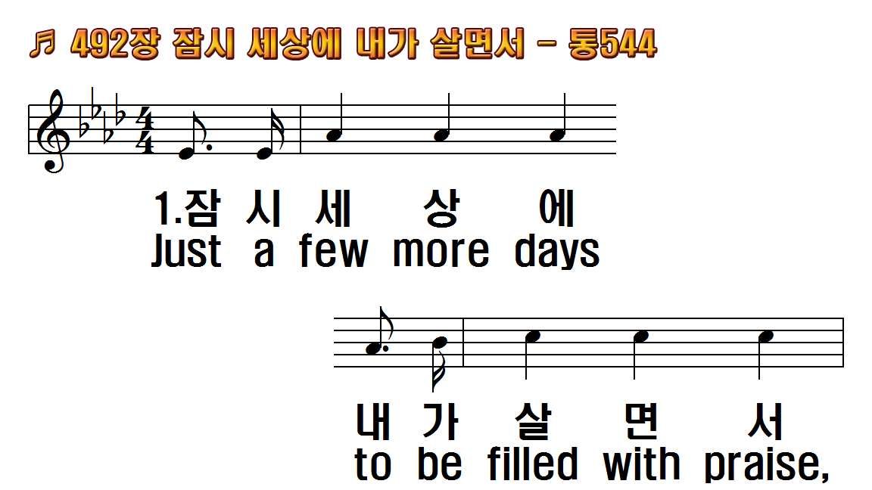
1.잠시 세상에 내가
2.눈물골짜기 더듬으면서
3.나의 가는 길 멀고
4.한숨 가시고 죽음 없는
후.열린 천국 문 내가
1.Just a few more days
2.Just a few more
3.Tho' the hills be
4.What a joy 'twill be
R.I'll exchange my

Slide 2
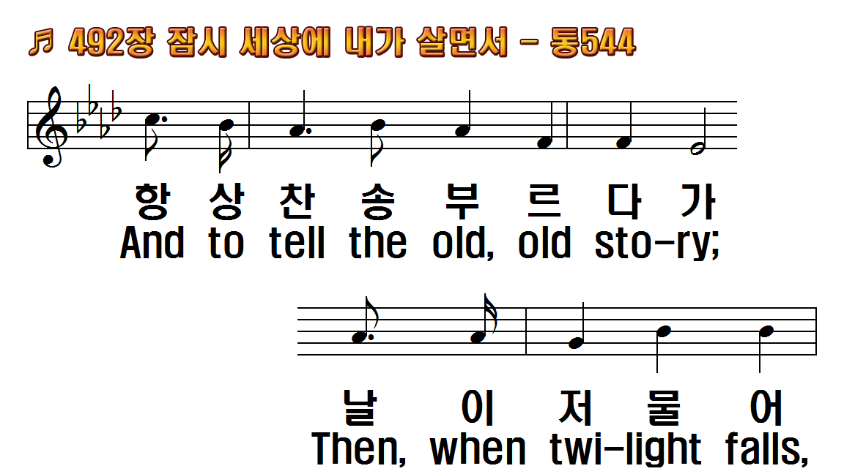
1.잠시 세상에 내가
2.눈물골짜기 더듬으면서
3.나의 가는 길 멀고
4.한숨 가시고 죽음 없는
후.열린 천국 문 내가
1.Just a few more days
2.Just a few more
3.Tho' the hills be
4.What a joy 'twill be
R.I'll exchange my

Slide 3
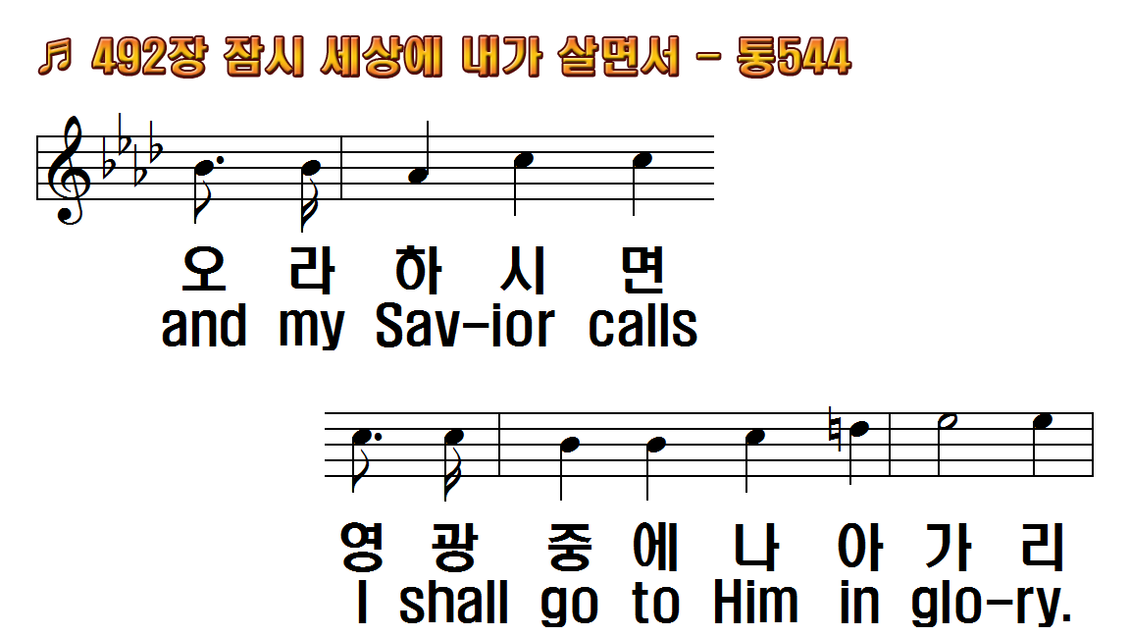
1.잠시 세상에 내가
2.눈물골짜기 더듬으면서
3.나의 가는 길 멀고
4.한숨 가시고 죽음 없는
후.열린 천국 문 내가
1.Just a few more days
2.Just a few more
3.Tho' the hills be
4.What a joy 'twill be
R.I'll exchange my

Slide 4
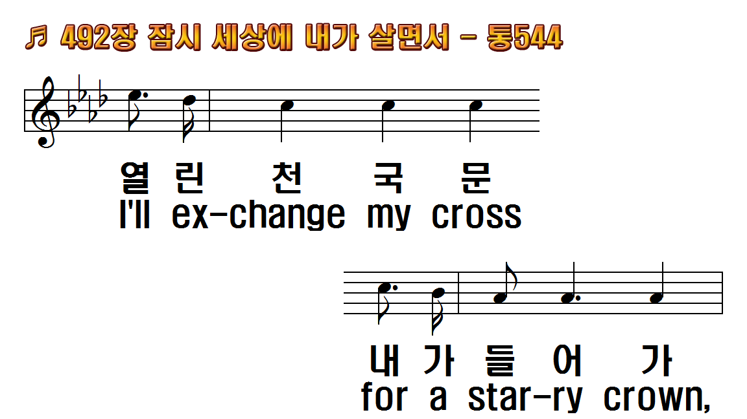
1.잠시 세상에 내가
2.눈물골짜기 더듬으면서
3.나의 가는 길 멀고
4.한숨 가시고 죽음 없는
후.열린 천국 문 내가
1.Just a few more days
2.Just a few more
3.Tho' the hills be
4.What a joy 'twill be
R.I'll exchange my

Slide 5
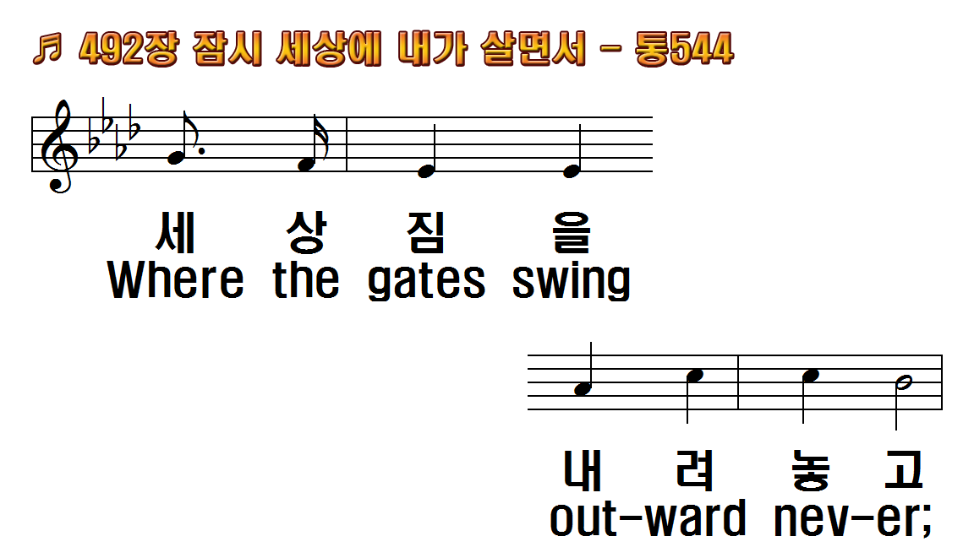
1.잠시 세상에 내가
2.눈물골짜기 더듬으면서
3.나의 가는 길 멀고
4.한숨 가시고 죽음 없는
후.열린 천국 문 내가
1.Just a few more days
2.Just a few more
3.Tho' the hills be
4.What a joy 'twill be
R.I'll exchange my

Slide 6
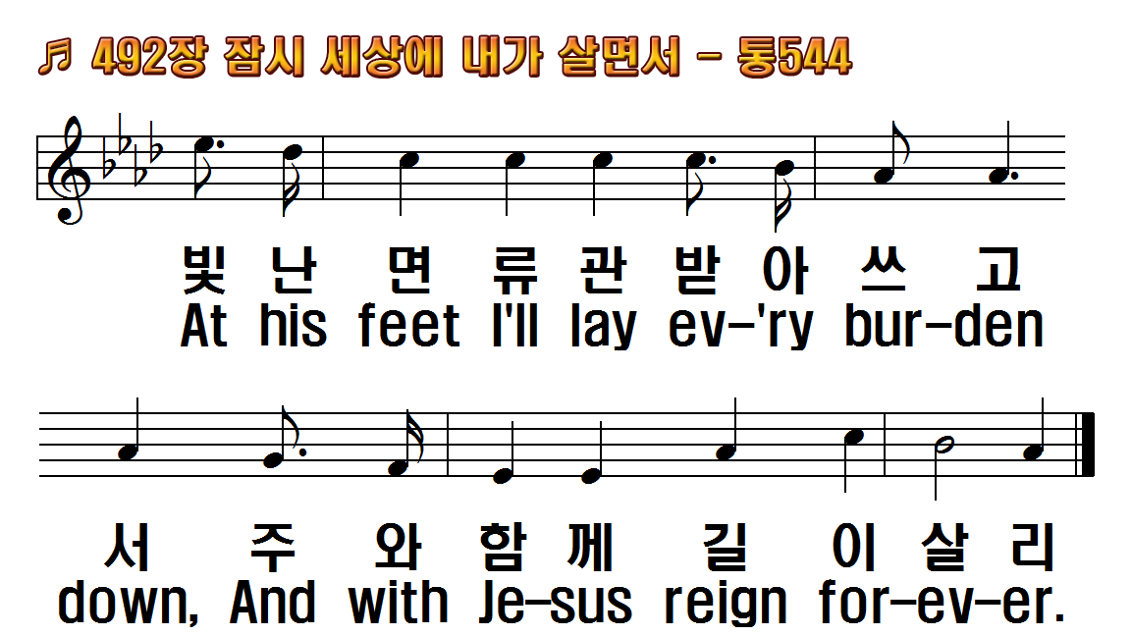
1.잠시 세상에 내가
2.눈물골짜기 더듬으면서
3.나의 가는 길 멀고
4.한숨 가시고 죽음 없는
후.열린 천국 문 내가
1.Just a few more days
2.Just a few more
3.Tho' the hills be
4.What a joy 'twill be
R.I'll exchange my

Slide 7
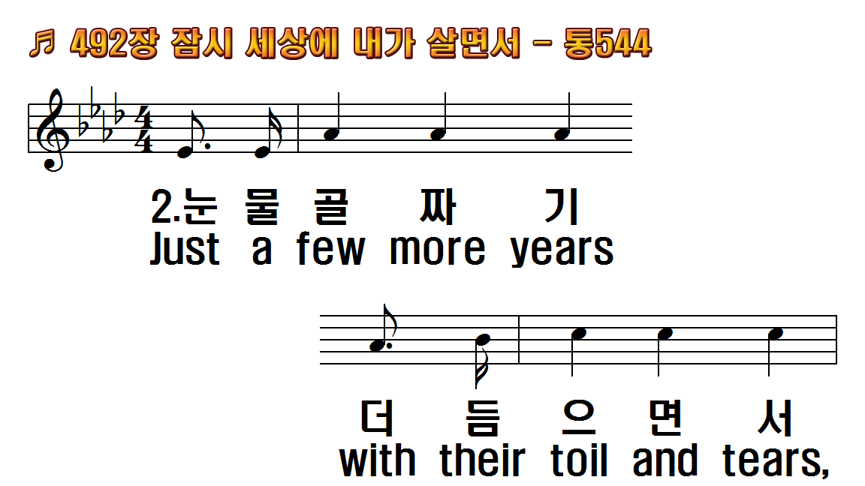
1.잠시 세상에 내가
2.눈물골짜기 더듬으면서
3.나의 가는 길 멀고
4.한숨 가시고 죽음 없는
후.열린 천국 문 내가
1.Just a few more days
2.Just a few more
3.Tho' the hills be
4.What a joy 'twill be
R.I'll exchange my

Slide 8
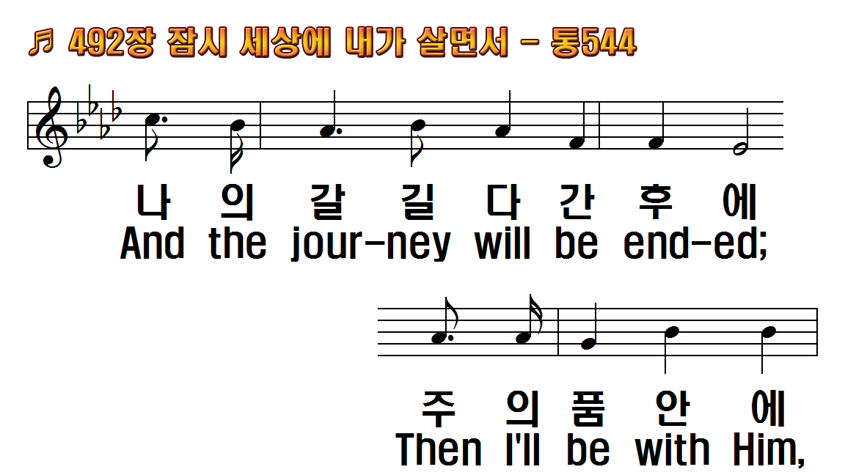
1.잠시 세상에 내가
2.눈물골짜기 더듬으면서
3.나의 가는 길 멀고
4.한숨 가시고 죽음 없는
후.열린 천국 문 내가
1.Just a few more days
2.Just a few more
3.Tho' the hills be
4.What a joy 'twill be
R.I'll exchange my

Slide 9
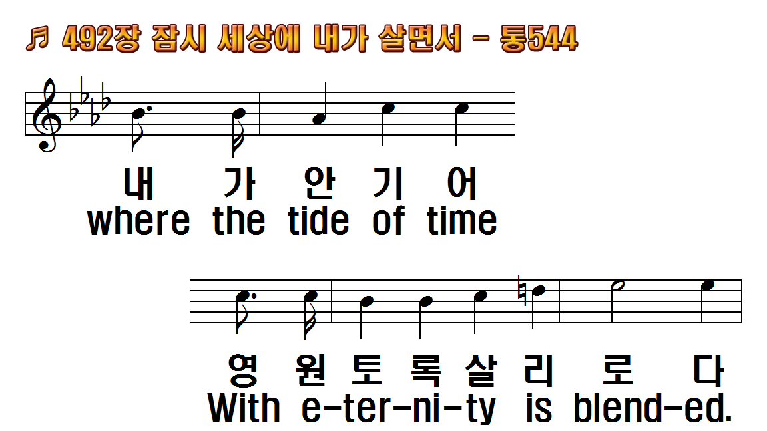
1.잠시 세상에 내가
2.눈물골짜기 더듬으면서
3.나의 가는 길 멀고
4.한숨 가시고 죽음 없는
후.열린 천국 문 내가
1.Just a few more days
2.Just a few more
3.Tho' the hills be
4.What a joy 'twill be
R.I'll exchange my

Slide 10
1.잠시 세상에 내가
2.눈물골짜기 더듬으면서
3.나의 가는 길 멀고
4.한숨 가시고 죽음 없는
후.열린 천국 문 내가
1.Just a few more days
2.Just a few more
3.Tho' the hills be
4.What a joy 'twill be
R.I'll exchange my

Slide 11
1.잠시 세상에 내가
2.눈물골짜기 더듬으면서
3.나의 가는 길 멀고
4.한숨 가시고 죽음 없는
후.열린 천국 문 내가
1.Just a few more days
2.Just a few more
3.Tho' the hills be
4.What a joy 'twill be
R.I'll exchange my

Slide 12
1.잠시 세상에 내가
2.눈물골짜기 더듬으면서
3.나의 가는 길 멀고
4.한숨 가시고 죽음 없는
후.열린 천국 문 내가
1.Just a few more days
2.Just a few more
3.Tho' the hills be
4.What a joy 'twill be
R.I'll exchange my

Slide 13
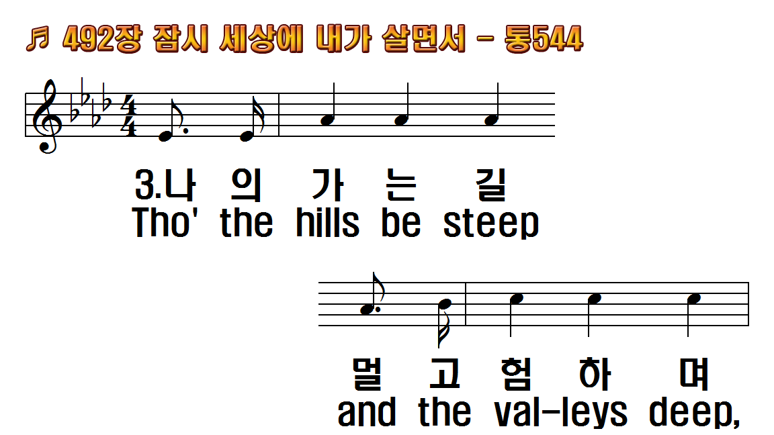
1.잠시 세상에 내가
2.눈물골짜기 더듬으면서
3.나의 가는 길 멀고
4.한숨 가시고 죽음 없는
후.열린 천국 문 내가
1.Just a few more days
2.Just a few more
3.Tho' the hills be
4.What a joy 'twill be
R.I'll exchange my

Slide 14
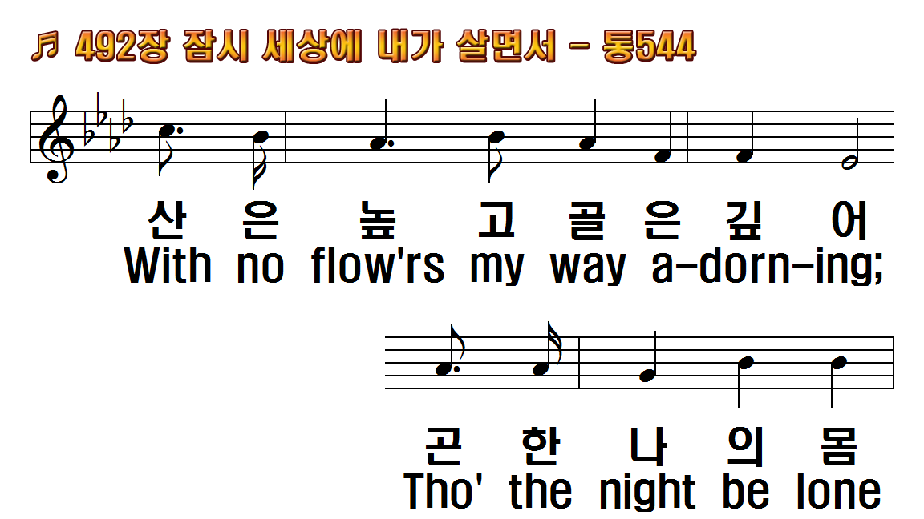
1.잠시 세상에 내가
2.눈물골짜기 더듬으면서
3.나의 가는 길 멀고
4.한숨 가시고 죽음 없는
후.열린 천국 문 내가
1.Just a few more days
2.Just a few more
3.Tho' the hills be
4.What a joy 'twill be
R.I'll exchange my

Slide 15
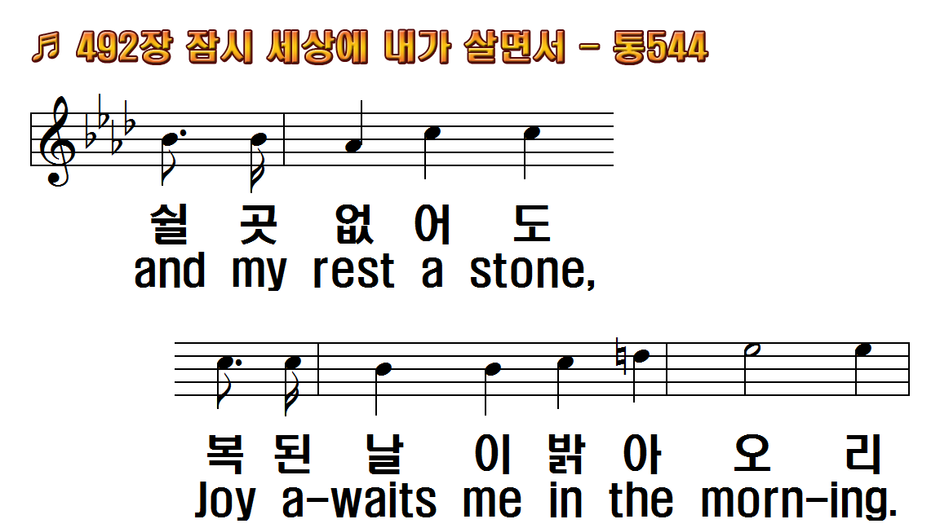
1.잠시 세상에 내가
2.눈물골짜기 더듬으면서
3.나의 가는 길 멀고
4.한숨 가시고 죽음 없는
후.열린 천국 문 내가
1.Just a few more days
2.Just a few more
3.Tho' the hills be
4.What a joy 'twill be
R.I'll exchange my

Slide 16
1.잠시 세상에 내가
2.눈물골짜기 더듬으면서
3.나의 가는 길 멀고
4.한숨 가시고 죽음 없는
후.열린 천국 문 내가
1.Just a few more days
2.Just a few more
3.Tho' the hills be
4.What a joy 'twill be
R.I'll exchange my

Slide 17
1.잠시 세상에 내가
2.눈물골짜기 더듬으면서
3.나의 가는 길 멀고
4.한숨 가시고 죽음 없는
후.열린 천국 문 내가
1.Just a few more days
2.Just a few more
3.Tho' the hills be
4.What a joy 'twill be
R.I'll exchange my

Slide 18
1.잠시 세상에 내가
2.눈물골짜기 더듬으면서
3.나의 가는 길 멀고
4.한숨 가시고 죽음 없는
후.열린 천국 문 내가
1.Just a few more days
2.Just a few more
3.Tho' the hills be
4.What a joy 'twill be
R.I'll exchange my

Slide 19
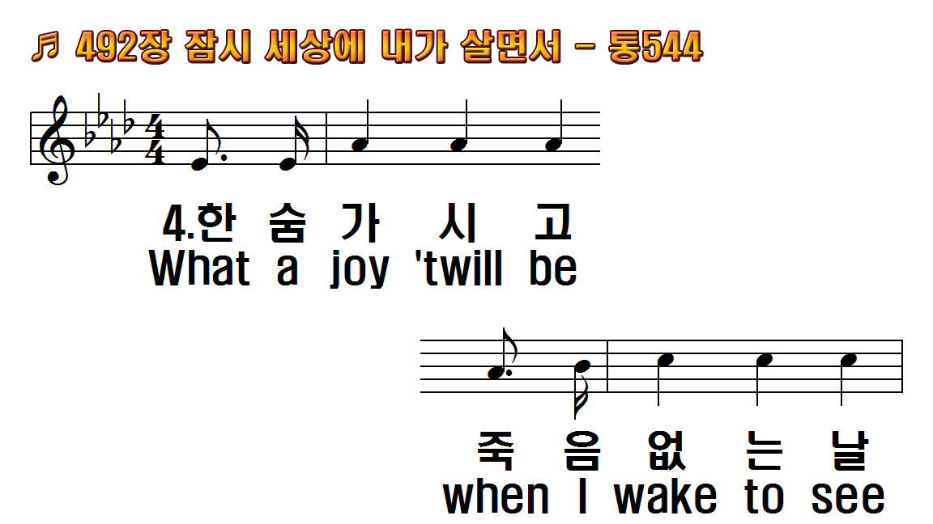
1.잠시 세상에 내가
2.눈물골짜기 더듬으면서
3.나의 가는 길 멀고
4.한숨 가시고 죽음 없는
후.열린 천국 문 내가
1.Just a few more days
2.Just a few more
3.Tho' the hills be
4.What a joy 'twill be
R.I'll exchange my

Slide 20
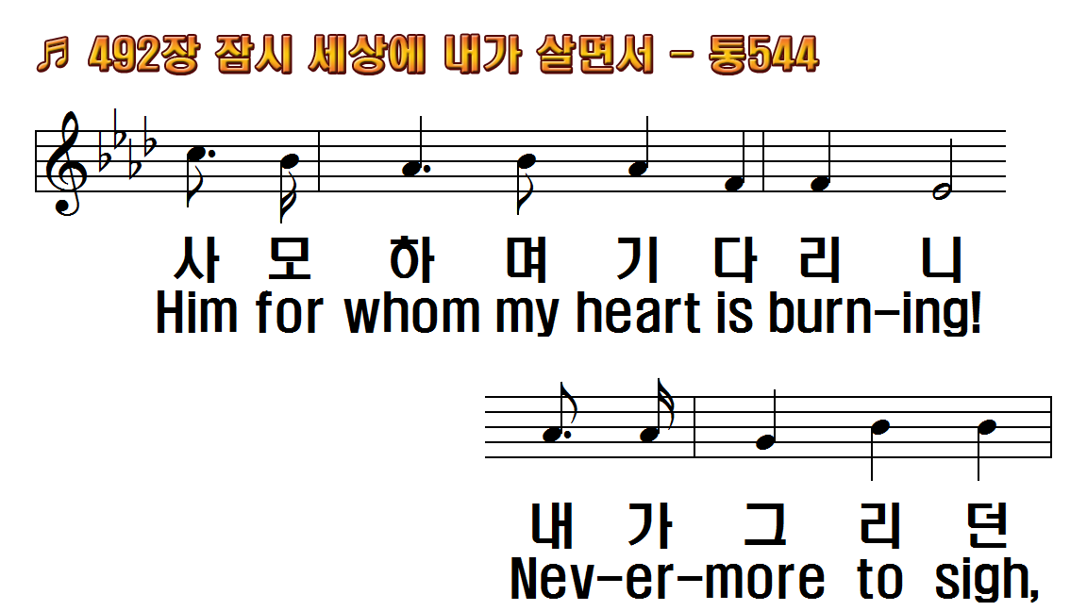
1.잠시 세상에 내가
2.눈물골짜기 더듬으면서
3.나의 가는 길 멀고
4.한숨 가시고 죽음 없는
후.열린 천국 문 내가
1.Just a few more days
2.Just a few more
3.Tho' the hills be
4.What a joy 'twill be
R.I'll exchange my

Slide 21
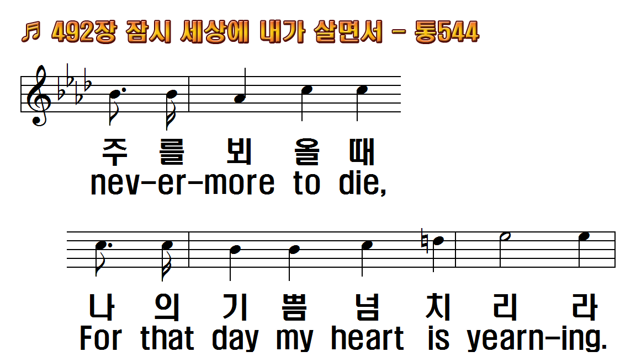
1.잠시 세상에 내가
2.눈물골짜기 더듬으면서
3.나의 가는 길 멀고
4.한숨 가시고 죽음 없는
후.열린 천국 문 내가
1.Just a few more days
2.Just a few more
3.Tho' the hills be
4.What a joy 'twill be
R.I'll exchange my

Slide 22
1.잠시 세상에 내가
2.눈물골짜기 더듬으면서
3.나의 가는 길 멀고
4.한숨 가시고 죽음 없는
후.열린 천국 문 내가
1.Just a few more days
2.Just a few more
3.Tho' the hills be
4.What a joy 'twill be
R.I'll exchange my

Slide 23
1.잠시 세상에 내가
2.눈물골짜기 더듬으면서
3.나의 가는 길 멀고
4.한숨 가시고 죽음 없는
후.열린 천국 문 내가
1.Just a few more days
2.Just a few more
3.Tho' the hills be
4.What a joy 'twill be
R.I'll exchange my

Slide 24
1.잠시 세상에 내가
2.눈물골짜기 더듬으면서
3.나의 가는 길 멀고
4.한숨 가시고 죽음 없는
후.열린 천국 문 내가
1.Just a few more days
2.Just a few more
3.Tho' the hills be
4.What a joy 'twill be
R.I'll exchange my

Slide 25
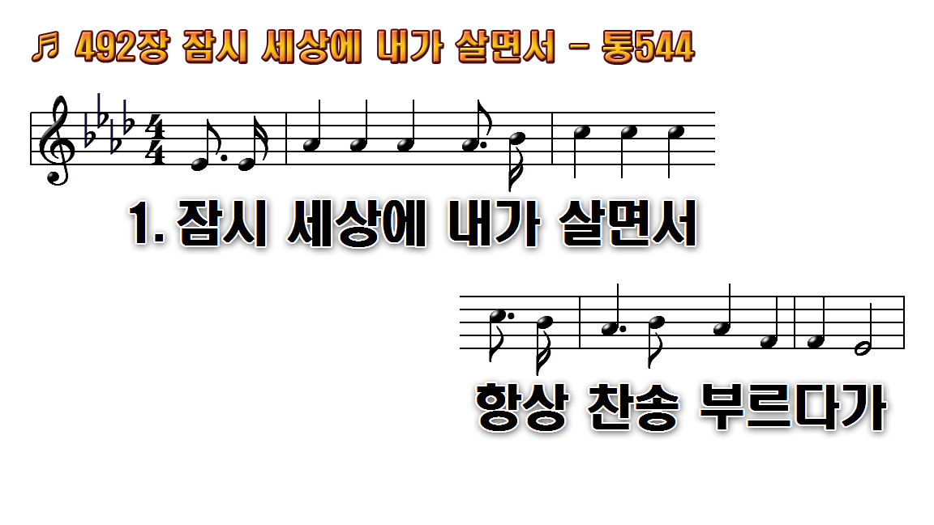
1.잠시 세상에 내가
2.눈물 골짜기
3.나의 가는 길 멀고
4.한숨 가시고 죽음 없는
후.열린천국문내가들어

Slide 26
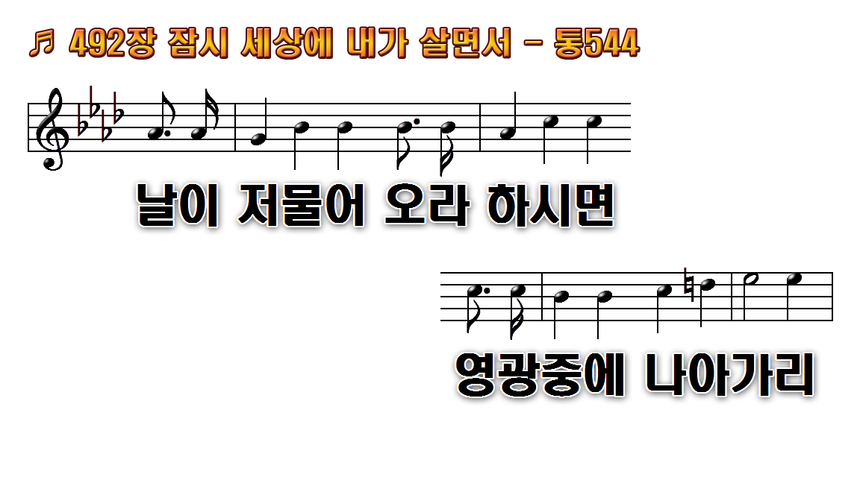
1.잠시 세상에 내가
2.눈물 골짜기
3.나의 가는 길 멀고
4.한숨 가시고 죽음 없는
후.열린천국문내가들어

Slide 27
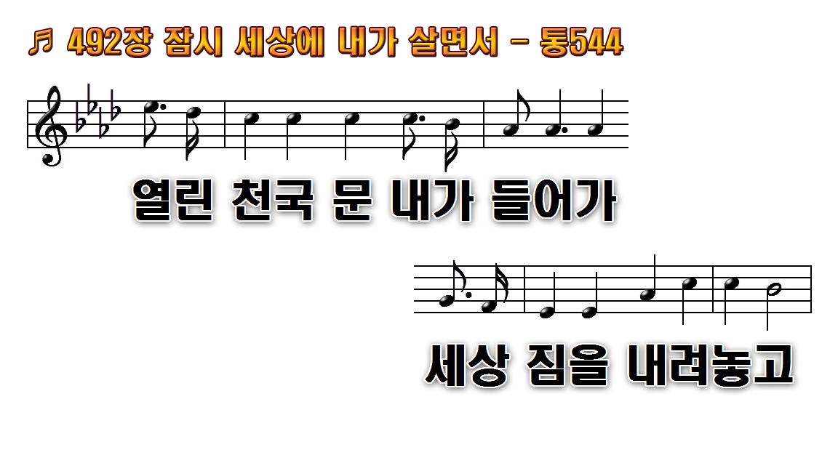
1.잠시 세상에 내가
2.눈물 골짜기
3.나의 가는 길 멀고
4.한숨 가시고 죽음 없는
후.열린천국문내가들어

Slide 28
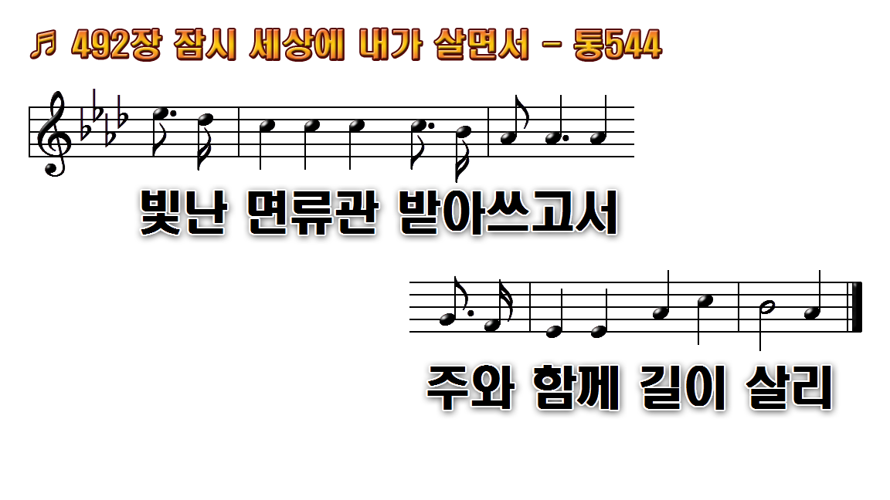
1.잠시 세상에 내가
2.눈물 골짜기
3.나의 가는 길 멀고
4.한숨 가시고 죽음 없는
후.열린천국문내가들어

Slide 29
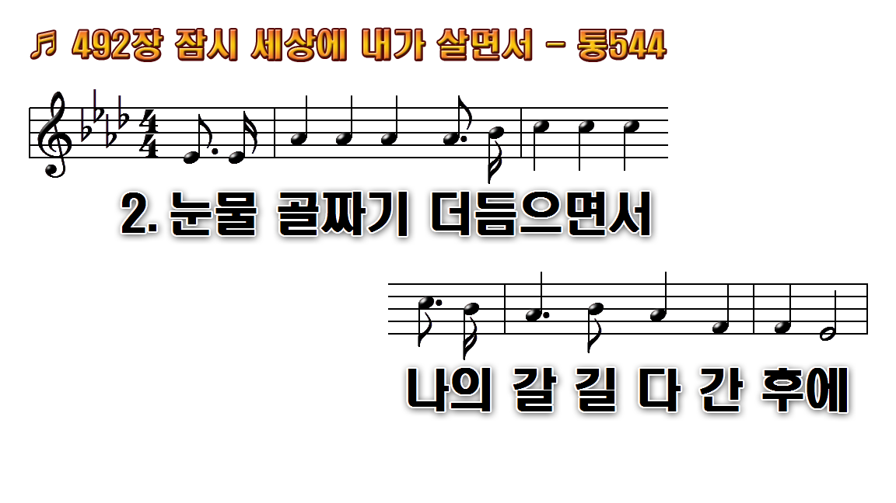
1.잠시 세상에 내가
2.눈물 골짜기
3.나의 가는 길 멀고
4.한숨 가시고 죽음 없는
후.열린천국문내가들어

Slide 30
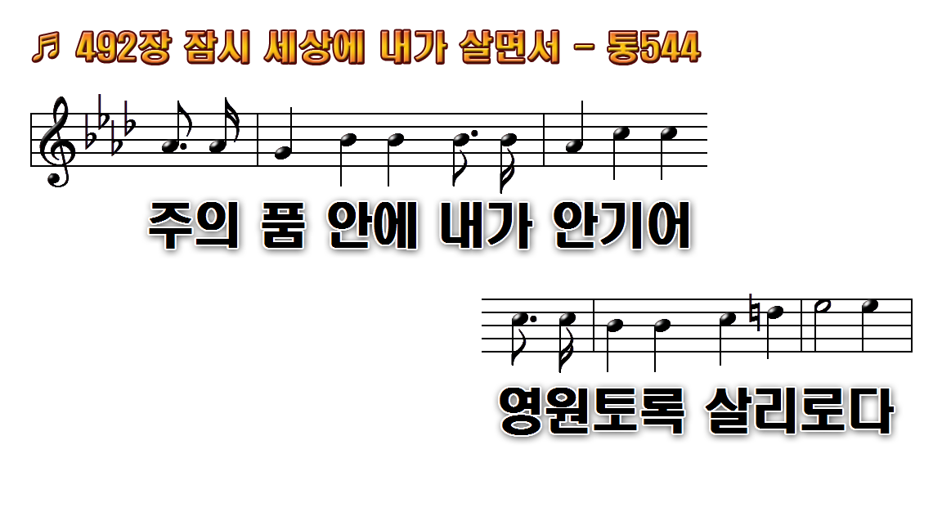
1.잠시 세상에 내가
2.눈물 골짜기
3.나의 가는 길 멀고
4.한숨 가시고 죽음 없는
후.열린천국문내가들어

Slide 31
1.잠시 세상에 내가
2.눈물 골짜기
3.나의 가는 길 멀고
4.한숨 가시고 죽음 없는
후.열린천국문내가들어

Slide 32
1.잠시 세상에 내가
2.눈물 골짜기
3.나의 가는 길 멀고
4.한숨 가시고 죽음 없는
후.열린천국문내가들어

Slide 33

1.잠시 세상에 내가
2.눈물 골짜기
3.나의 가는 길 멀고
4.한숨 가시고 죽음 없는
후.열린천국문내가들어

Slide 34
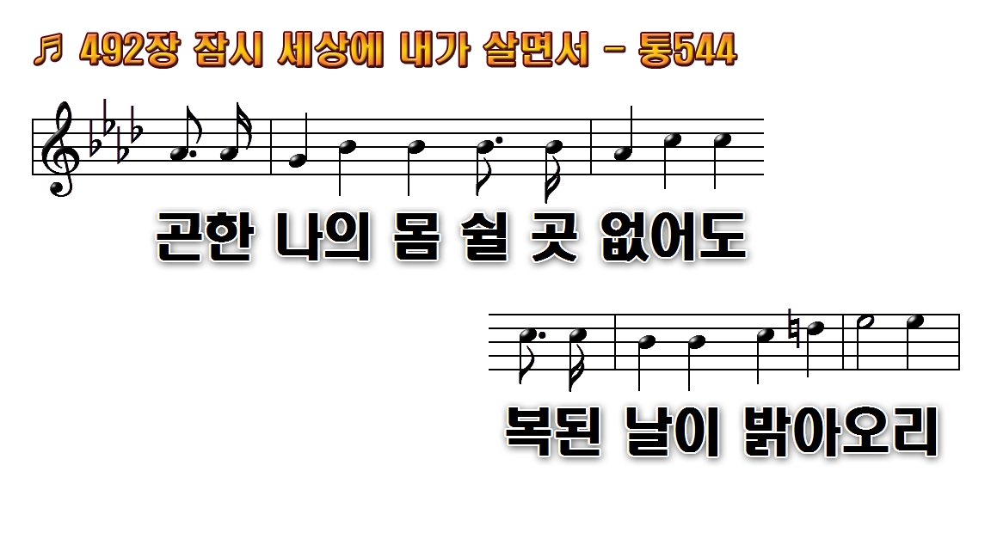
1.잠시 세상에 내가
2.눈물 골짜기
3.나의 가는 길 멀고
4.한숨 가시고 죽음 없는
후.열린천국문내가들어

Slide 35
1.잠시 세상에 내가
2.눈물 골짜기
3.나의 가는 길 멀고
4.한숨 가시고 죽음 없는
후.열린천국문내가들어

Slide 36
1.잠시 세상에 내가
2.눈물 골짜기
3.나의 가는 길 멀고
4.한숨 가시고 죽음 없는
후.열린천국문내가들어

Slide 37
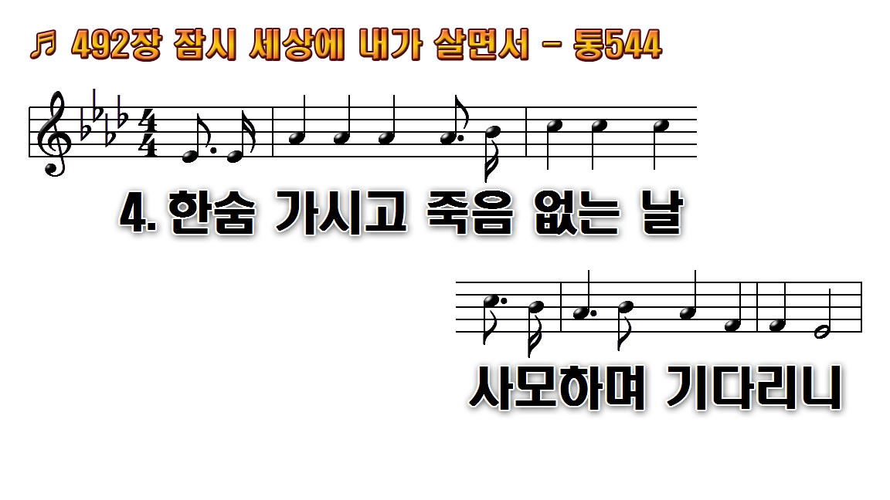
1.잠시 세상에 내가
2.눈물 골짜기
3.나의 가는 길 멀고
4.한숨 가시고 죽음 없는
후.열린천국문내가들어

Slide 38
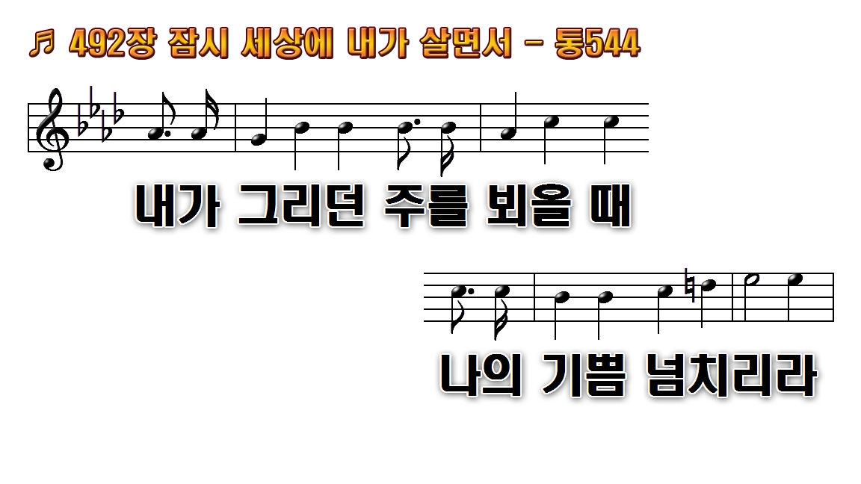
1.잠시 세상에 내가
2.눈물 골짜기
3.나의 가는 길 멀고
4.한숨 가시고 죽음 없는
후.열린천국문내가들어

Slide 39
1.잠시 세상에 내가
2.눈물 골짜기
3.나의 가는 길 멀고
4.한숨 가시고 죽음 없는
후.열린천국문내가들어

Slide 40
1.잠시 세상에 내가
2.눈물 골짜기
3.나의 가는 길 멀고
4.한숨 가시고 죽음 없는
후.열린천국문내가들어

